Slide 2
四 认识20~99
第四单元能力素养提升

Slide 3
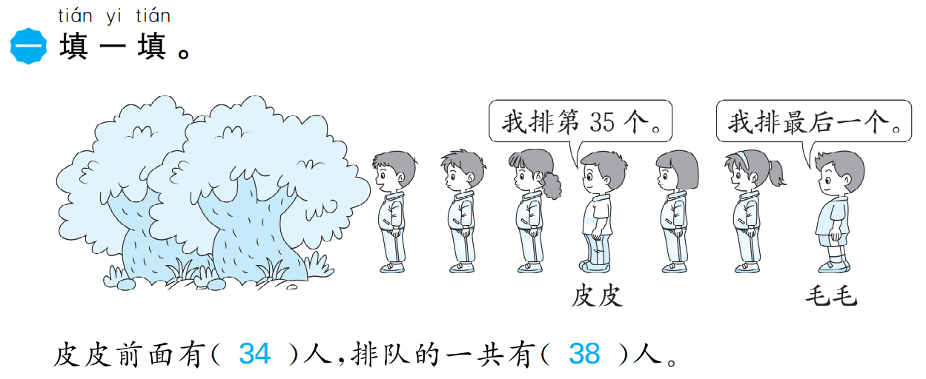

Slide 4
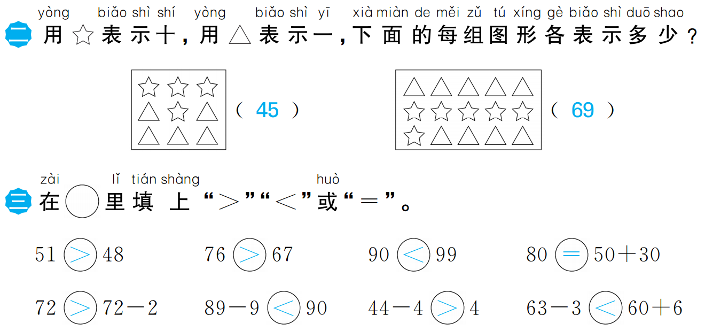

Slide 5
